Slide 1
Age Estimation Using Ranking-CNN
BIL 495
İlk Sunum
Burak Furkan Akşahin
Proje Danışmanı: Doç. Dr. Erchan Aptoula
Ekim 2018

Slide 2
İçerik
Projenin Şeması ve Tanımı
Proje Tasarım Planı
Proje Gereksinimleri
Başarı Kriterleri
Kaynaklar

Slide 3
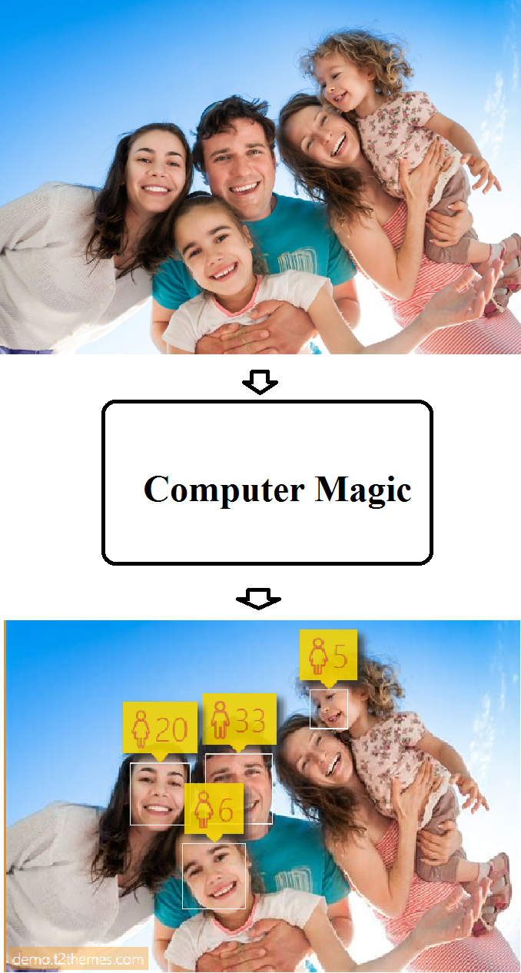
Proje Şeması ve Tanımı
Derin öğrenme yöntemleri ile yaş tespiti
Biyometrik bir özellik
Güvenlik
Eğlence
Reklam sektörü
Bilgi toplama
Notes:
!(Burada proje konusu olan yaş tespitinin ne olduğundan, hangi sektörlerde ne gibi amaçlarla kullanıldığından bahsedeceğim, detaya girmeden herkesin anlayabileceği bir şekilde yaş tespitinin makine öğrenmesi topluluğundaki öneminden bahsedebilirim. Yandaki görsel https://www.how-old.net/ ten, Microsoft projesi)

Slide 4
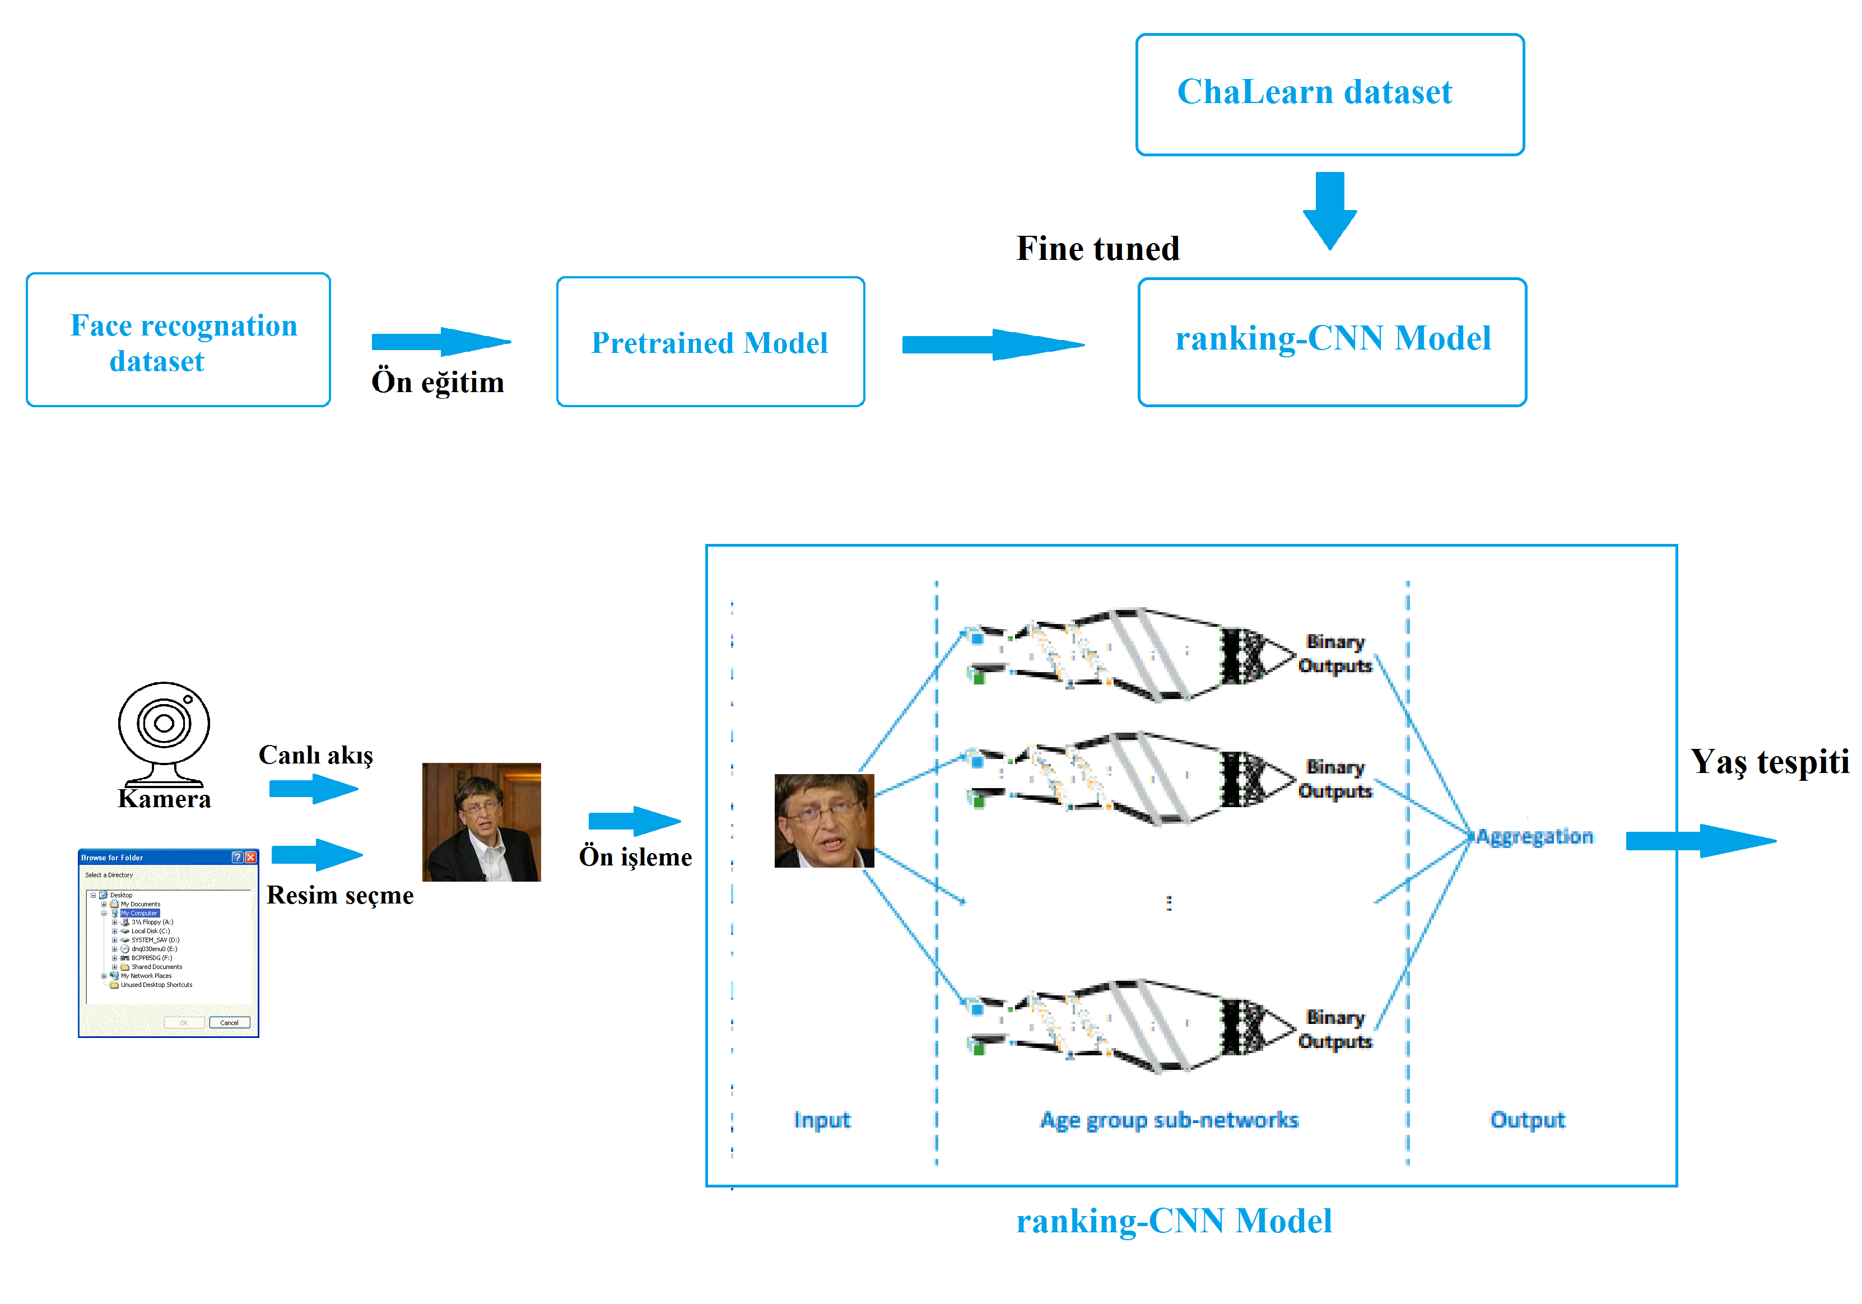
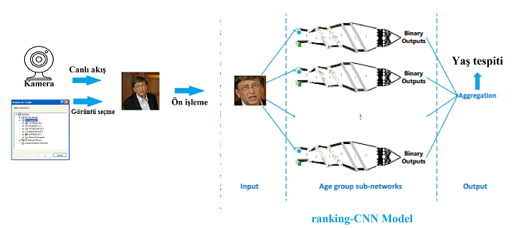
Proje Tasarım Planı
Büyük bir veri seti kullanılarak, pretrained bir model oluşturulacaktır. Bu modele verilen yüz görüntülerinin labelı olmayacaktır.
Daha sonra ChaLearn veri seti(7612 örnek) kullanılarak bu önceden eğitilmiş modele yaş bilgisi olan yüz görüntüleri ile finetuning işlemi uygulanacaktır.
Oluşturulacak model ranking-CNN modeli olup bu model birden fazla basic binary-CNN’den oluşmuştur ve bu ağların ürettiği sonuç kaynaştırılarak nihai sonuç elde edilecektir.
Kullanıcı webcam akışını kullanarak ya da bilgisayarından bir insan görüntüsü seçerek, bu sistemi kullanarak görüntüdeki o kişinin yaş tahminini sonuç olarak alacaktır.
Notes:
http://www.cs.wayne.edu/~mdong/tmm18.pdf Bu makaledeki sistemi kullandım, ancak bu makaledeki dataset Morph dataseti idi.

Slide 5

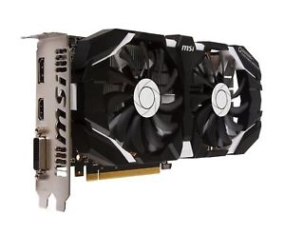
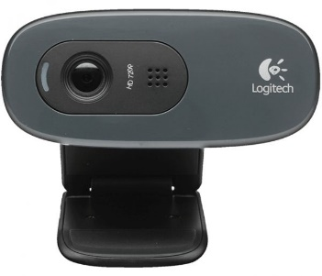
Proje Gereksinimleri
Python’ın Tensorflow, Keras gibi derin öğrenme kütüphaneleri ile Tkinter Gui kütüphanesi
Modelin eğitilmesi için en az 3GB V-Ram ekran kartı
Kullanıcının canlı akıştan yaş tespiti yapabilmesi için webcam
Modeli ön eğitime sokabilmek için büyük bir veri seti (IMDB-Wiki)
Notes:
Bu slayttan pek emin değilim. Eklenebilir çıkarılabilir bir şeyler olabilir.

Slide 6
Başarı Kriterleri
Yaşları belli bir sayıda gruba ayırıp, o gruplar arasında %50 isabet oranı.
Kamera akışında bulunan yüzün yaş tespitinin en geç 1 saniyede olması.
Bilgisayardan yüklenen görüntüdeki yüzün yaş tespitinin en geç 500 milisaniyede olması.
Ranking-CNN’in sonucu en az 2 farklı ağ mimarisi sınanacaktır.
(Kullanılacak sistem FX-8350, Gtx 1060 3gb)

Slide 7
Kaynaklar
Chen, S.; Zhang, C.; Dong, M.; Le, J.; Rao, M. Using Ranking-CNN for Age Estimation. In Proceedings of the 2017 IEEE Conference on Computer Vision and Pattern Recognition (CVPR), Honolulu, HI, USA, 21–26 July 2017; pp. 742–751
Refik Can Mallı; Mehmet Aygun; Hazım Kemal Ekenel. Apparent Age Estimation Using Ensemble of Deep Learning Models. In Chalearn Competition, Istanbul Technical University, Istanbul, Turkey
Rasmus Rothe, Radu Timofte, Luc Van Gool, DEX: Deep EXpectation of apparent age from a single image. Computer Vision Lab, D-ITET, ETH Zurich, Switzerland.
Grigory Antipov, Moez Baccouche , Sid-Ahmed Berrani, Jean-Luc Dugelay; Apparent Age Estimation from Face Images Combining General and Children-Specialized Deep Learning Models.. In ChaLearn Competition, Biot, France.
ChaLearn Competitions Dataset http://chalearnlap.cvc.uab.es/
Microsoft How-Old.net https://www.how-old.net/
Tensorflow https://www.tensorflow.org/
Keras https://keras.io/

